Slide 1
CHƯƠNG 3 Nhiễu xạ ánh sáng

Slide 2
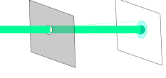
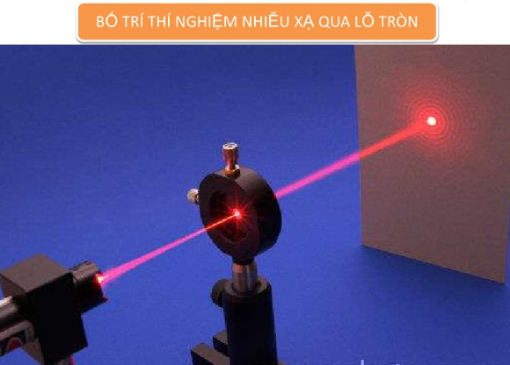
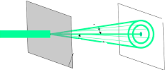
§1. NHIỄU XẠ GÂY BỞI SÓNG CẦU
Nhiễu xạ ánh sáng là hiện tượng tia sáng bị lệch khỏi phương truyền thẳng khi gặp vật cản có kích thước của chúng tương đương hoặc nhỏ hơn bước sóng.

Slide 3


Slide 4
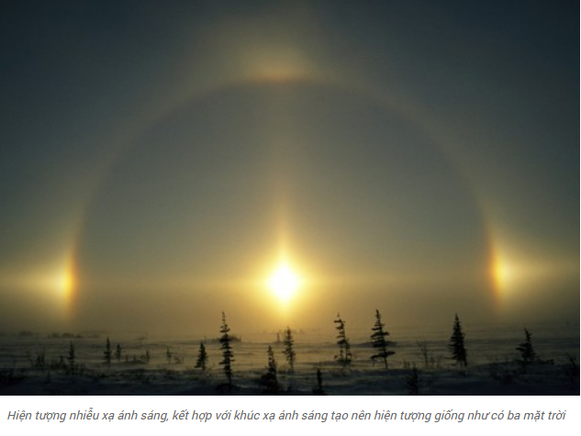

Slide 5

Những đám mây óng ánh là hiện tượng nhiễu xạ gây ra bởi những giọt nước nhỏ hoặc những tinh thể băng nhỏ phân tán ánh sáng riêng lẻ.

Slide 6

Cầu vồng lửa được cơ quan hàng không vũ trụ Mỹ (NASA) gọi là mây ngũ sắc. Họ cho rằng hiện tượng này tương đối hiếm, chỉ xảy ra khi các đám mây mang nhiều giọt nước có kích thước gần như đồng nhất. Những đám mây này làm nhiễu xạ ánh sáng theo một cách giống nhau, khiến ánh sáng chiếu theo các bước sóng, hoặc màu sắc khác nhau. Vì thế, mây ngũ sắc có màu giống cầu vồng - tạo nên bởi hiện tượng nhiễu xạ, và cũng tạo ra dải màu đa dạng, gồm xanh da trời, xanh lá cây, đỏ, tía và xanh.

Slide 7
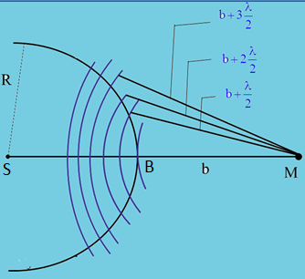
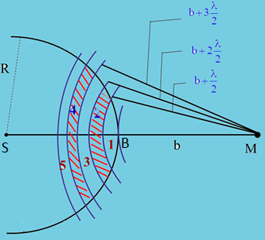
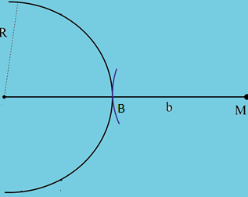
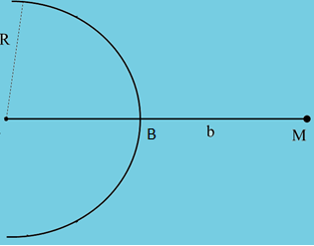
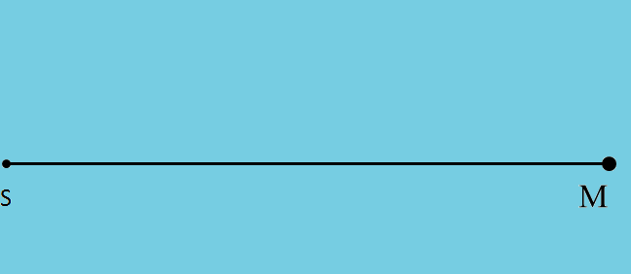
§1. NHIỄU XẠ GÂY BỞI SÓNG CẦU
I. Phương pháp đới cầu Fresnel:
1. Định nghĩa
Xét nguồn sáng điểm S phát ánh sáng đơn sắc bước sóng λ và điểm được chiếu sáng M.
B
- Lấy S làm tâm dựng mặt cầu bao quanh S, bán kính R < SM. Đặt MB = b.
- Lấy M làm tâm vẽ các mặt cầu có bán kính lần lượt là
Các mặt cầu tâm M cắt mặt cầu tâm S thành các đới cầu Fresnel.

Slide 8
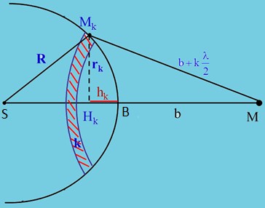
§1. NHIỄU XẠ GÂY BỞI SÓNG CẦU
Diện tích của chỏm cầu thứ k
Diện tích của đới cầu thứ k
Bán kính của đới cầu thứ k

Slide 9
§1. NHIỄU XẠ GÂY BỞI SÓNG CẦU
2. Tính chất
- Bán kính của đới cầu thứ k:
-Diện tích các đới cầu bằng nhau:
- Theo nguyên lý Huygens mỗi đới cầu đều thành nguồn phát sáng thứ cấp, gọi a_{k} là biên độ dao động sáng thứ k gửi đến M, a₁> a₂> a₃ > …., khi k →∞ thì a_{k} → 0
- Khoảng cách 2 đới cầu kế tiếp là λ/2, hai đới cầu kế tiếp gửi đến M dao động ngược pha nhau. Biên độ dao động sáng tại M: a = a₁ – a₂ + a₃ – a₄ + a₅ -…..
-Coi gần đúng:

Slide 10

Augustin-Jean Fresnel
1788- 1827 (Pháp)

Slide 11
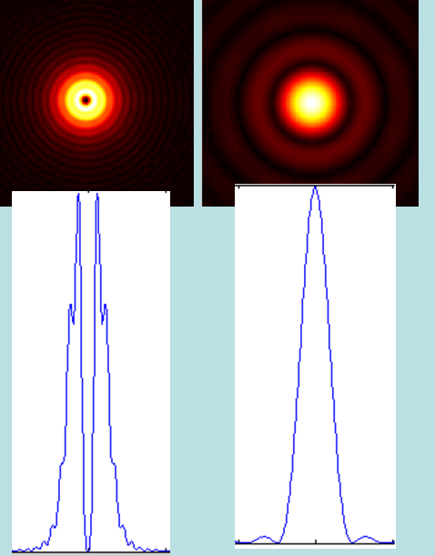
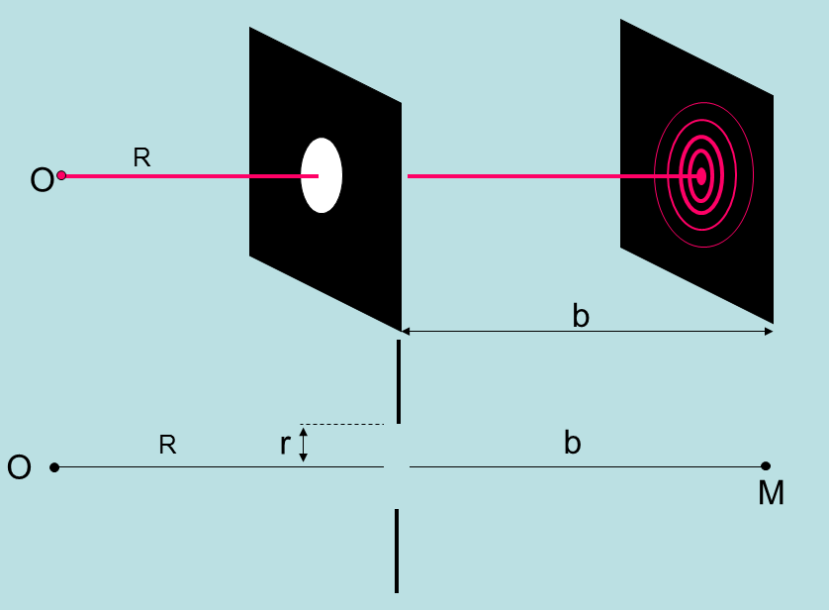
§1. NHIỄU XẠ GÂY BỞI SÓNG CẦU
II. Nhiễu xạ của sóng cầu qua lỗ tròn nhỏ

Slide 12
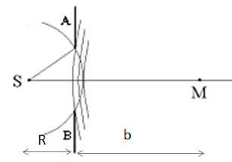
§1. NHIỄU XẠ GÂY BỞI SÓNG CẦU
II. Nhiễu xạ của sóng cầu qua lỗ tròn nhỏ
Xét nguồn sáng điểm S phát ra ánh sáng đơn sắc bước sóng λ qua lỗ tròn nhỏ AB đến điểm M.
Dựng mặt cầu tâm S tựa vào AB
Dựng các đới cầu Fresnel
Gỉa sử lỗ tròn AB chứa n đới cầu
Biên độ dao động sáng tổng hợp tại M:
a = a₁ –a₂ + a₃ – a₄ +….±a_{n}

Slide 13
§1. NHIỄU XẠ GÂY BỞI SÓNG CẦU
lấy dấu (+) nếu n lẻ và dấu (-) nếu n chẵn
*Khi không có lỗ tròn AB hoặc kích thước AB lớn thì n→∞, cường độ sáng tại M
*Khi AB chứa số lẻ đới cầu
I > I₀ tại M là vân sáng, đặc biệt nếu chứa 1 đới a =a₁, I = 4I₀, sáng nhất
* Khi AB chứa số chẵn đới cầu
I < I₀, tại M là vân tối, đặc biệt nếu chứa 2đới a = a₁- a₂, I = 0 , tối nhất

Slide 14
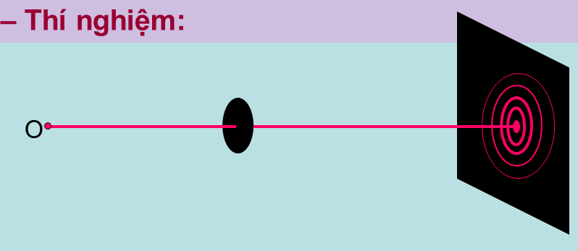
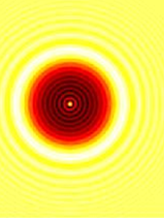
§1. NHIỄU XẠ GÂY BỞI SÓNG CẦU
III. Nhiễu xạ của sóng cầu qua đĩa tròn nhỏ

Slide 15
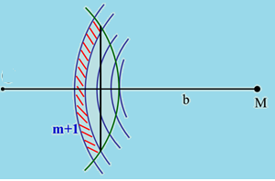
§1. NHIỄU XẠ GÂY BỞI SÓNG CẦU
III. Nhiễu xạ của sóng cầu qua đĩa tròn nhỏ
Giữa nguồn sáng điểm S và điểm M có đĩa tròn nhỏ chắn sáng
A
Dựng mặt cầu tâm S tựa vào AB
Dựng các đới cầu Fresnel
s
Gỉa sử đĩa tròn AB che khuất m đới cầu
Biên độ dao động sáng tổng hợp tại M:
B
a = a_{m+1} –a_{m+2} +a_{m+3} –a_{m+4}+…..
Nếu đĩa che mất ít đới thì a_{m+1} không khác a₁ mấy, tại M có ánh sáng, đặc biệt nếu đĩa che 1 đới thì tại M sáng nhất.

Slide 16
§2. NHIỄU XẠ GÂY BỞI SÓNG PHẲNG
Đường truyền tia sáng qua thấu kính hội tụ
F
F

Slide 17
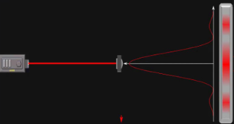
§2. NHIỄU XẠ GÂY BỞI SÓNG PHẲNG
I. Nhiễu xạ của sóng phẳng qua một khe hẹp

Slide 18
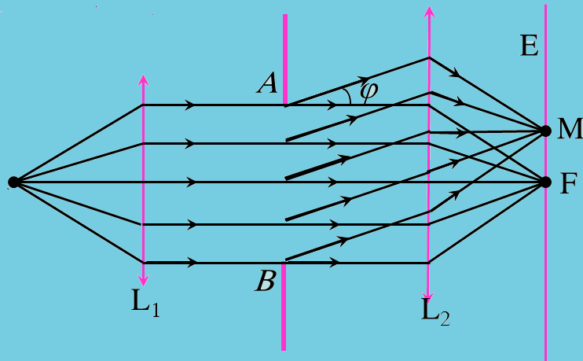
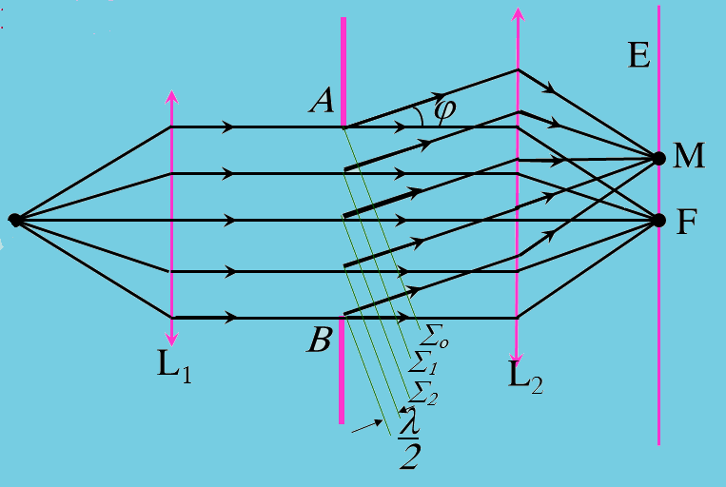
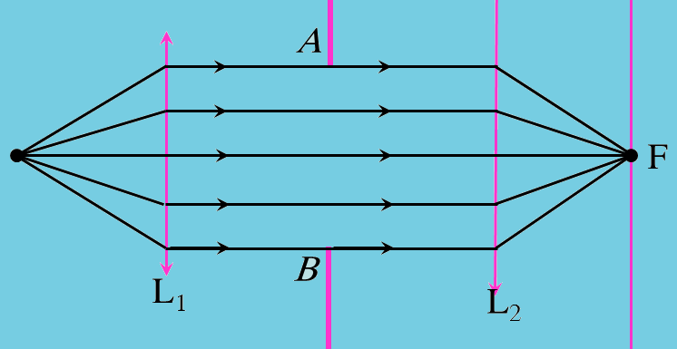
§2. NHIỄU XẠ GÂY BỞI SÓNG PHẲNG
Chiếu chùm tia sáng đơn sắc song song vuông góc với khe hẹp có độ rộng b, sau khi đi qua khe hẹp tia sáng bị lệch theo các phương khác nhau
- Xét góc nhiễu xạ φ = 0, các tia sáng hội tụ tại tiêu điểm F của thấu kính. Tại đó là sáng nhất và gọi là vân sáng trung tâm
- Xét góc nhiễu xạ φ ≠ 0, dựng các mặt phẳng vuông góc tia nhiễu xạ và cách nhau λ/2, chúng chia mặt khe thành các dải sáng
Độ rộng một dải

Slide 19
§2. NHIỄU XẠ GÂY BỞI SÓNG PHẲNG
Số dải sáng trên khe:
Theo nguyên lý Huygens, mỗi dải sáng là nguồn phát sáng thứ cấp, vì hiệu quang lộ của 2 dải kế tiếp gửi đến M là λ/2 nên dao động sáng do 2 dải kế tiếp gửi đến M ngược pha nhau.
Điều kiện tại M là vân tối:
Điều kiện tại M là vân sáng:

Slide 20
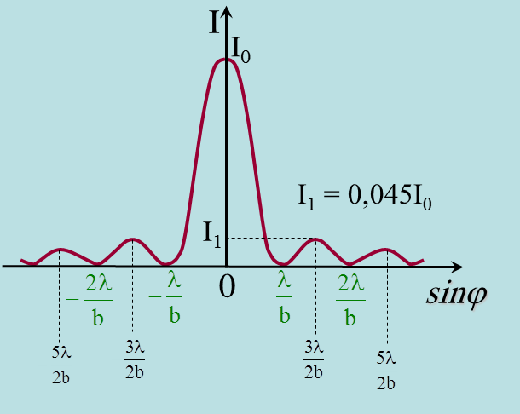
§2. NHIỄU XẠ GÂY BỞI SÓNG PHẲNG
Tóm lại:
- Cực đại giữa: sinφ = 0
Cực tiểu nhiễu xạ:
Cực đại nhiễu xạ:

Slide 21
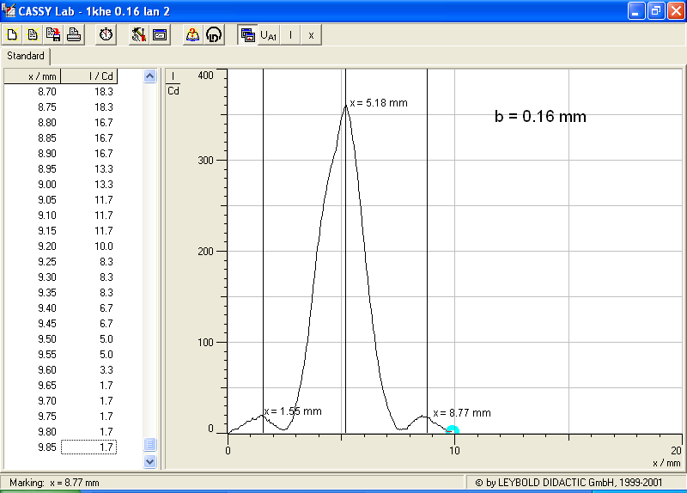

Slide 22
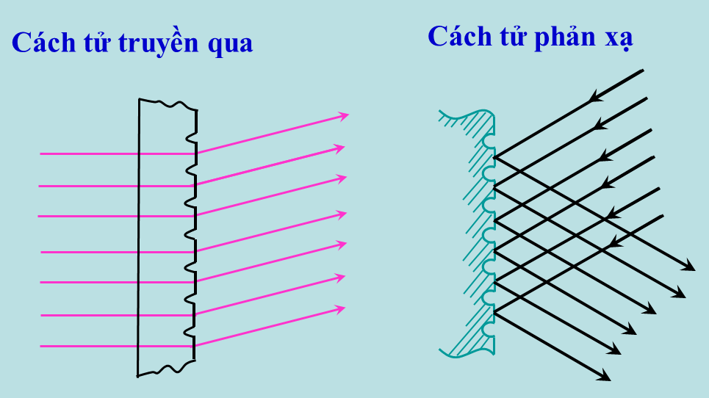
§2. NHIỄU XẠ GÂY BỞI SÓNG PHẲNG
II. Nhiễu xạ của sóng phẳng qua cách tử nhiễu xạ

Slide 23
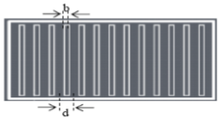
§2. NHIỄU XẠ GÂY BỞI SÓNG PHẲNG
Định nghĩa cách tử truyền qua: Cách tử phẳng truyền qua là hệ nhiều khe hẹp giống nhau có độ rộng b, nằm song song cách đều nhau trên cùng mặt phẳng
Khoảng cách giữa hai khe hẹp liên tiếp gọi là chu kỳ cách tử d
Số khe hẹp trên một đơn vị chiều dài:

Slide 24
§2. NHIỄU XẠ GÂY BỞI SÓNG PHẲNG
Chiếu một chùm tia sáng đơn sắc song song vuông góc với cách tử nhiễu xạ gồm n khe hẹp có chu kỳ d, do đó ngoài hiện tượng giao thoa gây bởi các tia nhiễu xạ qua một khe còn có hiện tượng giao thoa gây bởi các tia nhiễu xạ qua các khe.
- Tất cả n khe hẹp đều cho cực tiểu nhiễu xạ tại những điểm trên màn quan sát (cực tiểu chính) thỏa mãn điều kiện:

Slide 25
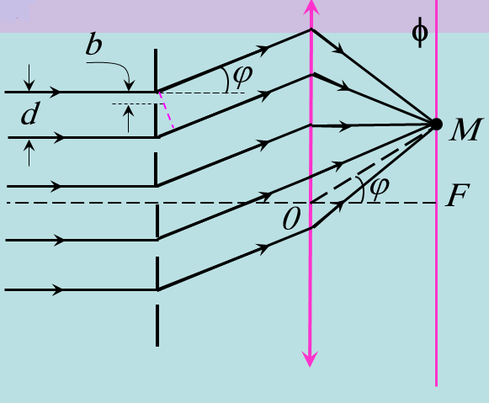
§2. NHIỄU XẠ GÂY BỞI SÓNG PHẲNG
*Xét sự phân bố cường độ sáng giữa hai cực tiểu chính:
Hiệu quang lộ của 2 tia sáng từ hai khe kế tiếp:
L₂ –L₁ = dsinφ’ = mλ thì tại M là vân sáng gọi là cực đại chính
Điều kiện cực đại chính:
Vì d > b nên giữa hai cực tiểu chính có thể có nhiều cực đại chính.

Slide 26
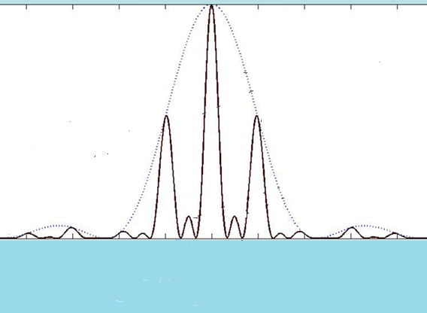
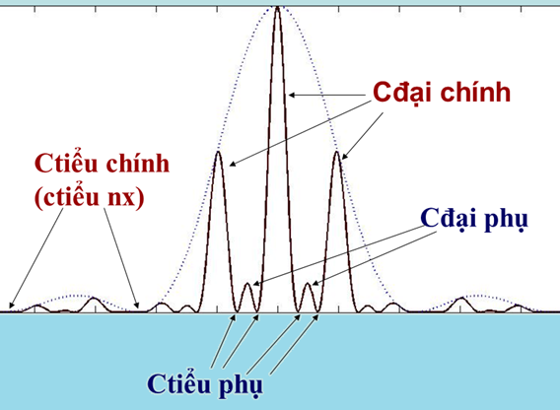
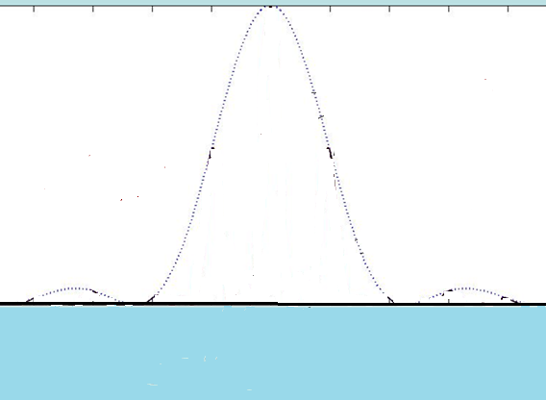
§2. NHIỄU XẠ GÂY BỞI SÓNG PHẲNG
*Xét sự phân bố cường độ sáng giữa hai cực đại chính:
Nếu có n khe hẹp thì giữa hai cực đại chính có n – 2 cực đại phụ và n -1 cực tiểu phụ.

Slide 27
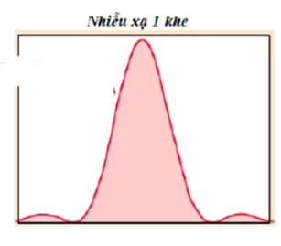
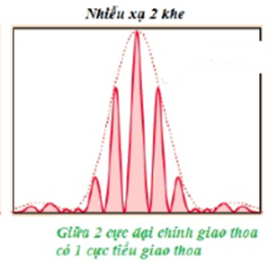
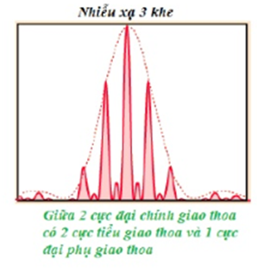
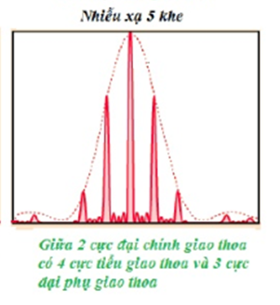
§2. NHIỄU XẠ GÂY BỞI SÓNG PHẲNG

Slide 28
Thí nghiệm khảo sát nhiễu xạ ánh sáng qua cách tử nhiễu
xạ
Dụng cụ thí nghiệm:
Nguồn Laser khí He – Ne
Cách tử nhiễu xạ
Cảm biến
Màn quan sát
- Ray quang học

Slide 29
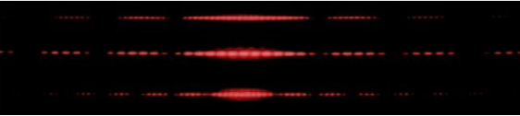
§2. NHIỄU XẠ GÂY BỞI SÓNG PHẲNG

Slide 30
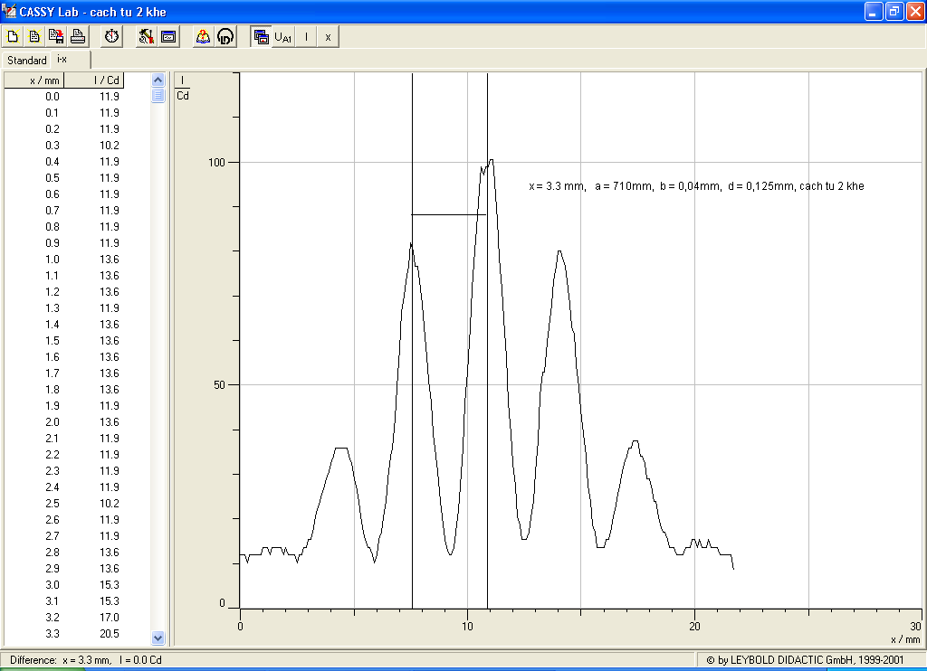
§2. NHIỄU XẠ GÂY BỞI SÓNG PHẲNG

Slide 31
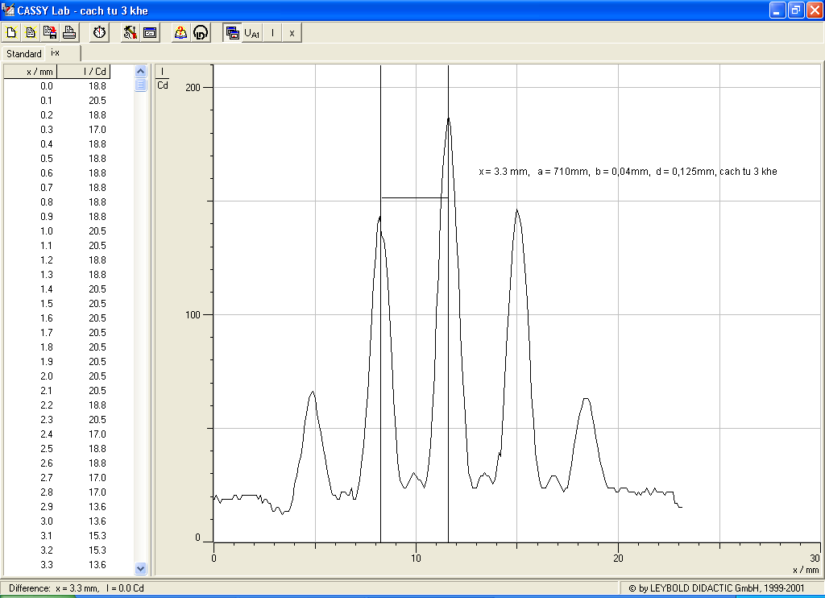
§2. NHIỄU XẠ GÂY BỞI SÓNG PHẲNG

Slide 32
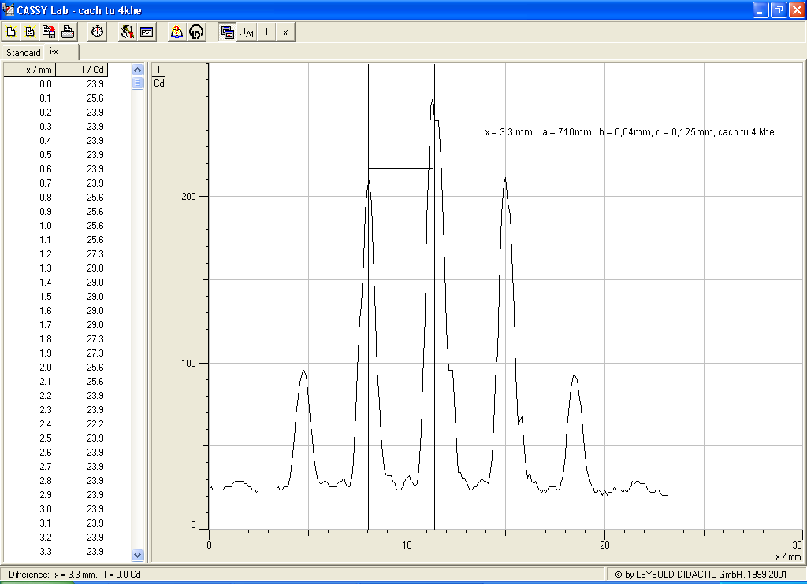
§2. NHIỄU XẠ GÂY BỞI SÓNG PHẲNG

Slide 33
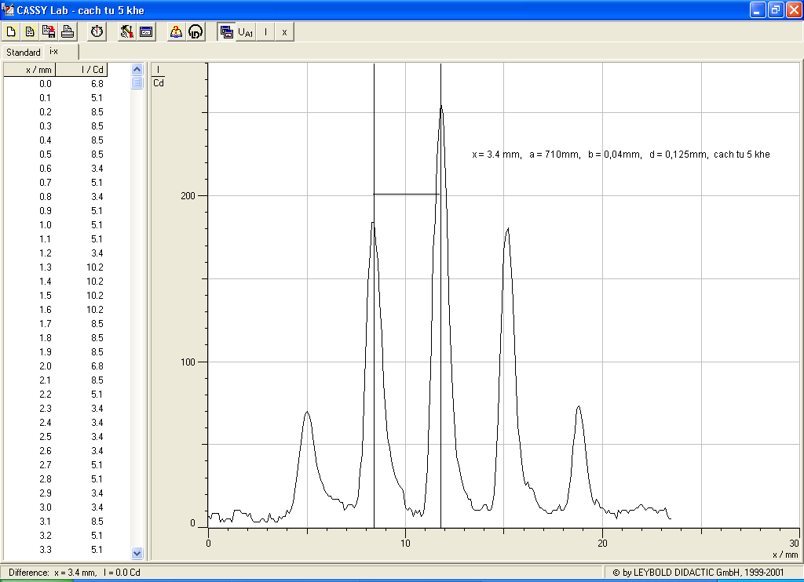
§2. NHIỄU XẠ GÂY BỞI SÓNG PHẲNG

Slide 34
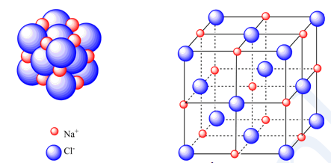
§2. NHIỄU XẠ GÂY BỞI SÓNG PHẲNG
III. Nhiễu xạ trên tinh thể
-Các nguyên tử phân tử hay Ion cấu tạo nên vật rắn được sắp xếp theo cấu trúc tuần hoàn gọi là mạng tinh thể, vị trí các nguyên tử gọi là nút mạng
-Khoảng cách giữa các nút mạng được gọi là chu kỳ của mạng tinh thể.

Slide 35
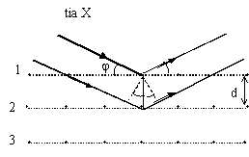
§2. NHIỄU XẠ GÂY BỞI SÓNG PHẲNG
- Chiếu lên tinh thể một chùm tia Rơnghen, mỗi nút mạng trở thành tâm nhiễu xạ và mạng tinh thể đóng vai trò như cách tử nhiễu xạ
Chùm tia Rơnghen bị nhiễu xạ theo nhiều phương, tuy nhiên theo phương phản xạ gươmg, cường độ tia nhiễu xạ đủ lớn để quan sát ảnh nhiễu xạ
Điều kiện cực đại nhiễu xạ
ΔL = 2dsinφ = kλ

Slide 36
- Bán kính của đới cầu thứ k:
Nhiễu xạ của sóng cầu qua lỗ tròn nhỏ:
*Khi lỗ tròn chứa số lẻ đới cầu tâm nhiễu xạ là vân sáng, đặc biệt sáng nhất khi chứa 1 đới cầu
*Khi lỗ tròn chứa số chẵn đới cầu tâm nhiễu xạ là vân tối, đặc biệt tối nhất khi chứa 2 đới cầu
Nhiễu xạ của sóng cầu qua màn tròn nhỏ:
* Nếu đĩa che 1 đới thì tại tâm nhiễu xạ cường độ sáng không khác mấy so với trường hợp không có màn chắn.
Nhiễu xạ của sóng phẳng:
* điều kiện cực tiểu chính:
* điều kiện cực đại chính:

Slide 37
VÍ DỤ
Ví dụ 1. Một nguồn sáng điểm S nằm trên trục của một lỗ tròn, cách lỗ tròn 2 m. Ánh sáng đơn sắc phát ra từ nguồn có bước sóng λ = 0,5 μm chiếu vào lỗ tròn. Sau lỗ tròn 2 m có đặt màn quan sát vuông góc với trục của lỗ tròn. Hãy xác định bán kính r của lỗ tròn để tâm của ảnh nhiễu xạ trên màn quan sát là tối nhất?
Để tâm nhiễu xạ tối nhất thì lỗ tròn chứa 2 đới cầu fresnel. Bán kính của lỗ tròn bằng bán kính của đới cầu thứ hai.

Slide 38
Ví dụ 2. Tính bán kính của năm đới cầu Fresnel đầu tiên, biết rằng ánh sáng truyền tới màn chắn khoét lỗ tròn là sóng phẳng có bước sóng là λ = 0,7 μm và điểm quan sát nằm cách màn chắn chứa lỗ tròn một khoảng b = 120 cm.

Slide 39
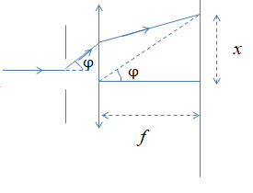
VÍ DỤ
Ví dụ 3. Một chùm tia sáng đơn sắc song song chiếu vuông góc với mặt khe chữ nhật hẹp. Độ rộng của khe hẹp là b = 0,10 mm. Sát phía sau khe hẹp có đặt một thấu kính hội tụ tiêu cự f =100 cm. Người ta đo được độ rộng của cực đại trung tâm trên màn quan sát là 12 mm. Hãy xác định bước sóng của ánh sáng chiếu vào.
Gọi φ là góc nhiễu xạ ứng với cực tiểu thứ nhất. Khoảng cách từ cực tiểu thứ nhất đến đỉnh cực đại trung tâm là x.
Độ rộng của cực đại trung tâm là 2x

Slide 40
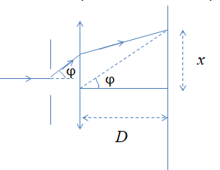
Ví dụ 4. Một chùm tia sáng đơn sắc có bước sóng λ = 0,6 μm được chiếu vuông góc với một khe hẹp chữ nhật có bề rộng b = 0,1mm, ngay sau khe hẹp đặt một thấu kính hội tụ. Tìm bề rộng của vân cực đại giữa trên màn quan sát đặt tại mặt phẳng tiêu của thấu kính và cách thấu kính D = 1m.
Gọi φ là góc nhiễu xạ ứng với cực tiểu thứ nhất. Khoảng cách từ cực tiểu thứ nhất đến đỉnh cực đại trung tâm là x.
Độ rộng của cực đại trung tâm là 2x

Slide 41
VÍ DỤ
Ví dụ 5. Một chùm tia sáng song song chiếu vuông góc vào một cách tử phẳng truyền qua. Phía sau cách tử đặt một thấu kính hội tụ. Hãy xác định trong quang phổ bậc ba của bước sóng λ₂ nào sẽ trùng với vạch sáng màu đỏ ứng với bước sóng λ₁ = 670 nm trong quang phổ bậc hai trên màn quan sát.
Điều kiện cực đại chính bậc 2 của λ₁
Điều kiện cực đại chính bậc 3 của λ₂
Cực đại chính bậc 2 của λ₁ trùng cực đại chính bậc 3 của λ₂

Slide 42
Ví dụ 6. Cho một chùm tia sáng đơn sắc song song có bước sóng λ = 0,7μm chiếu vuông góc với mặt của một cách tử truyền qua. Trên mặt phẳng tiêu của thấu kính hội tụ đặt ở sát phía sau cách tử, người ta quan sát thấy vạch quang phổ bậc ba lệch φ =48⁰36’ . Xác định:
a. Chu kỳ cách tử và số khe trên 1cm chiều dài của cách tử.
b. Số cực đại chính nằm trong khoảng giữa hai cực tiểu chính bậc nhất trong ảnh nhiễu xạ. Cho biết mỗi khe của cách tử có độ rộng b = 0,7μm, sin 48⁰36’=0,75 ­.
a. Điều kiện cực đại chính bậc 3
b. Điều kiện cực đại chính:
Điều kiện cực tiểu chính bậc 1:
Số cực đại chính nằm trong khoảng giữa hai cực tiểu chính bậc nhất trong ảnh nhiễu xạ

Slide 43
Ví dụ 7. Cho một chùm tia sáng đơn sắc song song có bước sóng λ = 0,55μm, chiếu vuông góc với mặt của một cách tử phẳng truyền qua. Ở sát phía sau của cách tử người ta đặt một thấu kính hội tụ có tiêu cự f = 50cm. Khi đó trên màn quan sát đặt tại mặt phẳng tiêu của thấu kính, hai vạch quang phổ bậc nhất cách nhau một khoảng a = 10,5 cm. Xác định:
a. Chu kỳ cách tử và số khe trên 1cm chiều dài của cách tử.
b. Số vạch cực đại chính trong quang phổ nhiễu xạ.
Gọi φ là góc nhiễu xạ ứng với cực đại chính bậc nhất. Khoảng cách từ cực đại bậc nhất đến đỉnh cực đại trung tâm là a/2.
ϕ
a/2
ϕ
f
Số vạch cực đại chính quan sát được trên màn:

